Slide 1
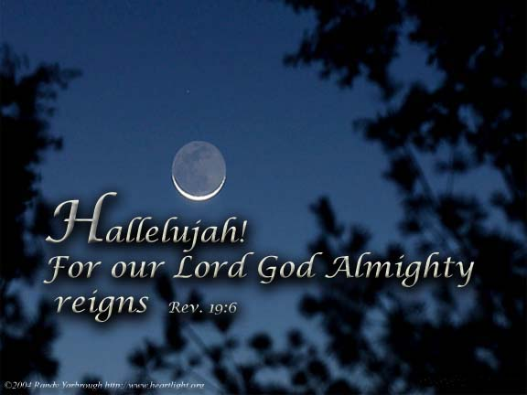
基督再来的征兆
末世论
Dr. Rick Griffith • 博士 • 新加坡神学院 • BibleStudyDownloads.org

Slide 2


末世论 • BibleStudyDownloads.org
免费获得该讲解!
圣经学习下载
Notes:
The explanation for free!
Future (Eschatology) link address

Slide 3


这么多词句啊!
分批被提
大灾难
千禧年论
31
时代派
神的愤怒中
启示录
灾难·
达尼尔的第七十年
灾前
灾后
灾中
被提
主再来
灾难被提观
圣约 前千禧
无千禧年论
前千禧年主义
后千禧年观
Notes:
http://www.globalandcontextual.org/special-topics/67-eschatology/168-2010-07-27-10-53-45

Slide 4

福音派同意的地方
31
成全关于耶稣基督的预言
居间之境
未来肉身复活
未来神圣的判断
基督未来肉身再临
永恒国度
不朽的灵魂?

Slide 5


Slide 6

第二次来临
的征兆
31
(不是被提的征兆)

Slide 7
前千禧年观
333b
被提
主再来
=第二次临在
征兆
教会时代 (无豫兆)
大灾难
千禧年
永远的国度
7 年
1000 年Satan Bound
Saints Reign
审判
审判
启示录 6-18章
19章
20章
21-22

Slide 8

多近才能晓得基督再来?
32
三个看法：
?
?
?
指定 日期
大体
时段
不晓得
?
?
?

Slide 9
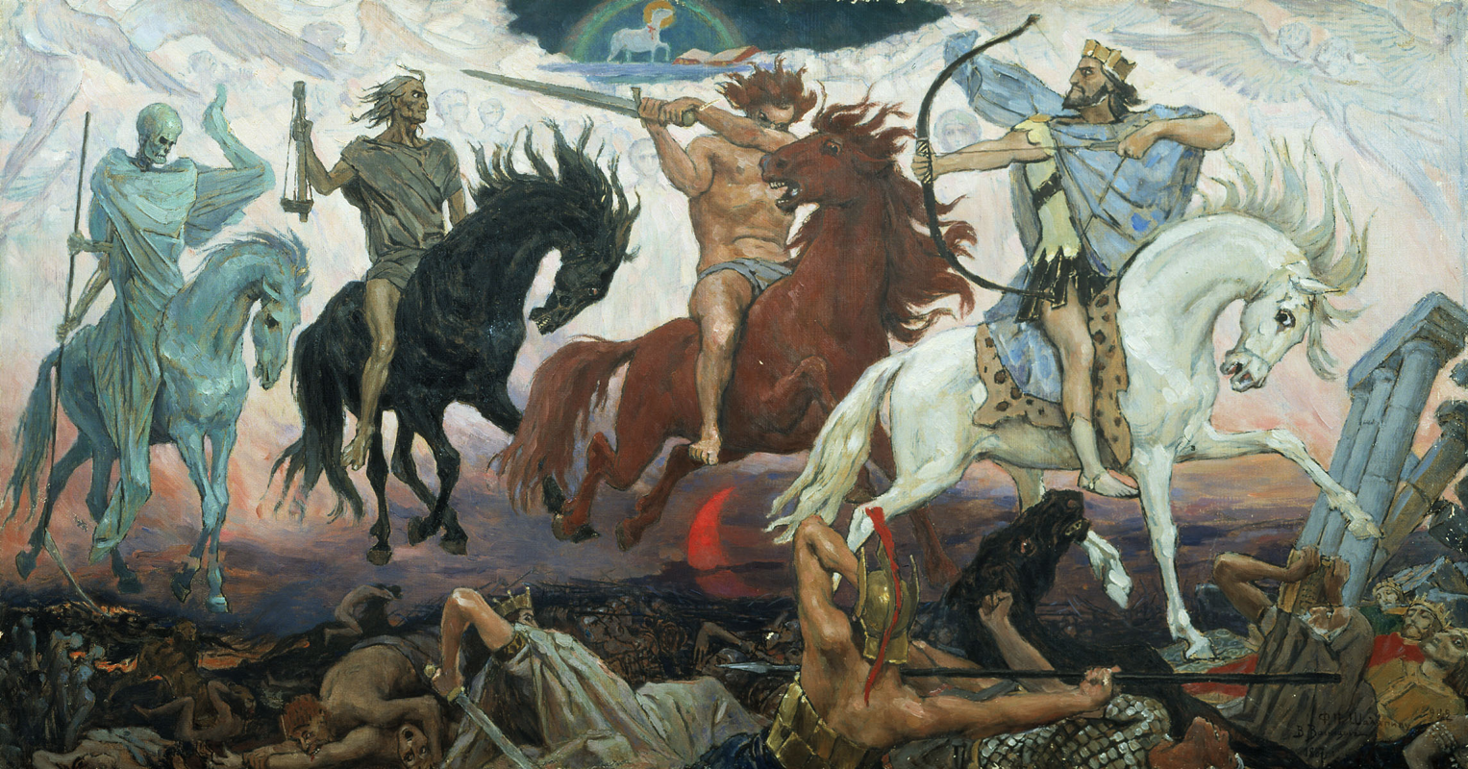

在我们世代
加剧的征兆
32
这些征兆在不同程度上都已经实现于各个时期， 但当今特别明显。。。

Slide 10





宗教欺诈
新酒
“因为时候快要到了，人必容不下纯正的道理，反而耳朵发痒，随着自己的私欲，增添许多教师，⁴而且·转离不听真理，反倒趋向无稽之谈.”
提摩太后书 4:3-4
“他说: ‘你们要小心，不要被人迷惑。因为有许多人要来，假冒我的名说：‘我就是基督’，又说：‘时候近了。’你们不要跟从这些人。"
路加 21:8
危险
达。芬奇
密码的欺诈
或旧欺诈？
罗杰 奥克兰

Slide 11
战争和 侵略
二十世纪发生了两个世界大战和比其他世纪更多的宗族纷争。。。

Slide 12
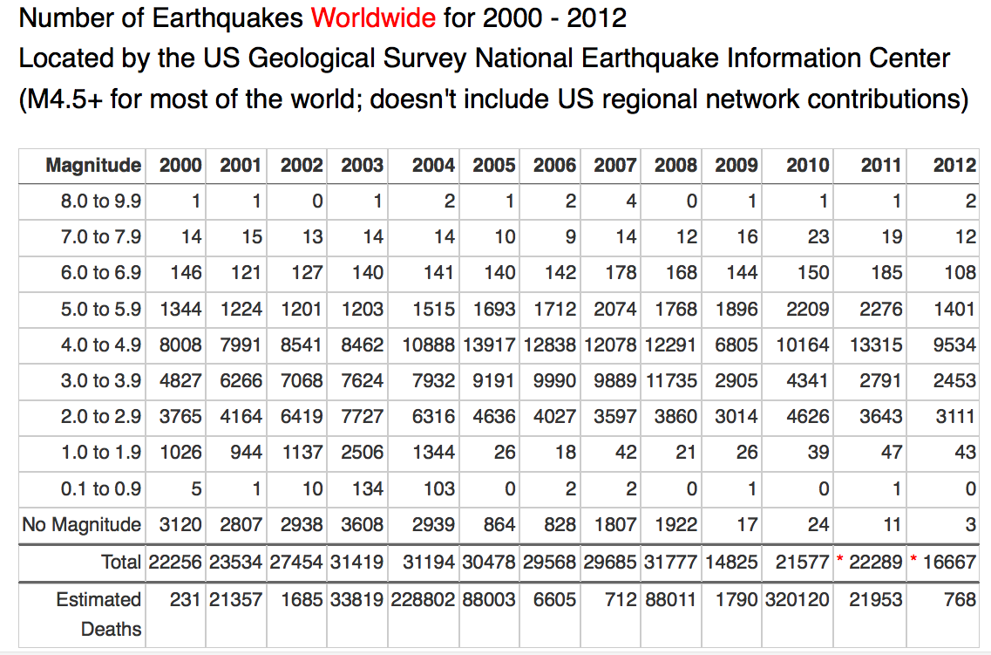
Earthquake Data (2000-2012)
2000年至2012年 全球地震数据
美国地质调查局美国地震资讯中心提供
(多数地区 - M4.5+; 不包括美国地区网络系统）
震级
Number of Earthquakes Worldwide for 2000 - 2006
Located by the US Geological Survey National Earthquake Information Center
Magnitude 2000 2001 2002 2003 2004 2005 2006
8.0 to 9.9 1 1 0 1 2 1 0
7.0 to 7.9 14 15 13 14 14 10 4
6.0 to 6.9 158 126 130 140 141 150 22
5.0 to 5.9 1345 1243 1218 1203 1515 1720 211
4.0 to 4.9 8045 8084 8584 8462 10888 13897 1640
3.0 to 3.9 4784 6151 7005 7624 7932 9151 1091
2.0 to 2.9 3758 4162 6419 7727 6316 4639 453
1.0 to 1.9 1026 944 1137 2506 1344 26 3
0.1 to 0.9 5 1 10 134 103 0 1
No Magnitude 3120 2938 2937 3608 2939 866 121
Total 22,256 23,534 27,454 31,419 31,194 30,460 3546
to 16 March
Estimated
Deaths 231 21357 1685 33819 284010 89354 6
震级数字
总数
估计死亡
人数
http://earthquake.usgs.gov/earthquakes/eqarchives/year/eqstats.php

Slide 13
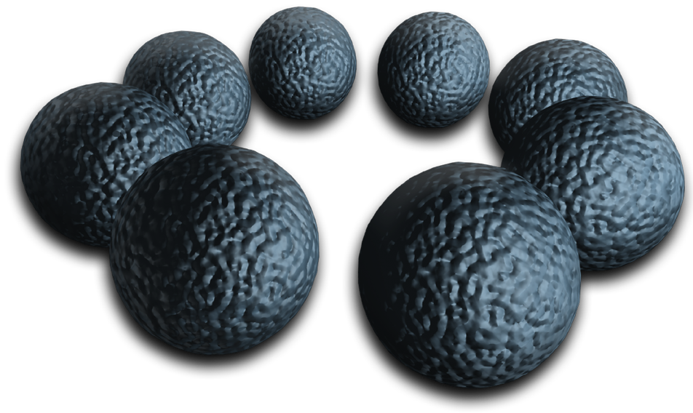
AIDS（爱之病）继续受保护
联合国指使印度把同性性活动合法化以抵抗爱之病蔓延。 （印度有过于五百万人口被爱之病感染 – 这是全世界第二高。）
新德里, 印度， 二千零六年一月十三日 (LifeSiteNews.com) – 上个星期，警察在勒克瑙，北方邦的首都, 以同性恋和经营网上同性恋俱乐部的两个控状拘捕了四名男子。这是为了执行禁止同性恋活动的律法。在印度，同性恋活动是非法的，可被监禁高达十年。 印度政府正为抵抗同性恋活动合法化而打官司。
UNAID抗议印度最近同性恋活动的扫荡行动，理由是这会把同性恋活动赶入地下活动，而直接加快HIV/AIDS蔓延的现象。
联合国，和其他非政府组织，也争论阻止同性男子得到安全性行为的资料会扩散HIV/AIDS病毒。印度已有多于五百万人民受病毒感染， 在南非洲之后，聚首全世界第二高。
Gudrun Schultz, Friday January 13, 2006 http://www.lifesite.net/ldn/2006/jan/06011307.html

Slide 14

多用途未来卡将会是我们未来的身份证。嵌入了智慧芯片，它能成为我们的护照，能储存医疗历史，可以做为驾驶执照，提款卡，电子钱包， 也可以在国家图书馆使用。你不管用这个卡做什么，你都会被追踪！

Slide 15
它也能运用GPS成为追踪器(好与否，看情况). 但是, 最近的议论探讨的是存取控制的可疑， 滥用资讯的潜在和违反隐私。
当辩论还很激烈地继续着，未来订披萨的情况很可能会类似如此。。。

Slide 16
谢谢你打给必胜客. 能给我你的…
哈咯! 披萨客-啊? 我可以定披萨吗?

Slide 17
先生，可以给我你的未来卡号码吗？
是。。。请等一下。。。是 790230-88-5551。

Slide 18
谢谢你，陈阿明先生。你是从大牌345, Teck Whye Ave, #41-1522打来的。你家里的电话号码是 6788988, 你的工作电话号码是6912788， 而你的手机电话号码是96788688. 你是用那个号码打进来?

Slide 19
家里。 哇, 你这么会有我全部的号码?
先生，我们与未来卡系统链接。

Slide 20
好的好的, 我可以定你们的海鲜披萨吗？
先生，这不是很好的主意。

Slide 21
为什么不行呢？
先生，根据你的医疗记录，你有高血压和高胆固醇。

Slide 22
什么? 哇。。。就连医疗记录你也知道。那你会推荐什么呢？
不如尝试我们的低脂福建炒面披萨。我相信先生，你会喜欢的。

Slide 23
哇，你这么知道我喜欢福建炒面?
先生，你上个星期从国家图书馆借了一本书，名为“有名的福建佳肴”。

Slide 24
好的好的，真受不了。可以给我三个大的披萨。
多少钱？
那应该够你一家十口。总数是 $45. 你想以什么方式付款?

Slide 25
我用未来卡付款,
可以不可以？
先生，我恐怕你必须用现金来付款。

Slide 26
为什么？！
先生，你的信用卡已经过了极限，而自从去年十月起，你就欠银行$6,720.55。

Slide 27
真是的，什么事你都知道！？
先生，这还不包括你房子贷款的迟交费用。

Slide 28
好了, 在你来我家之前，我现在就跑去提款机取钱。
先生，你不行。 因为根据记录，你已经超出今天提款的限额。

Slide 29
什么?!
先生，最后一次提款数额是$150，在4:56pm购买4D和乐透透。

Slide 30
没关系, 把披萨送来就好。我和我的妈妈借钱. 需要多久?
先生，四十五分钟。不过如果你不能等，你可以用你的摩托车来拿取. 你只需五分钟的时间。

Slide 31
那来的交通工具？
根据未来卡的记录, 你拥有一台Honda小绵羊，登记车牌号码是FE 3288…

Slide 32
#@*%#*!
请注重你的言行， 先生。

Slide 33
为什么?
记得在1987年七月十五号你被控告对警察使用粗言秽语。

Slide 34
*ugh*
先生，还有什么事吗?

Slide 35
没有。只是记得给我那三瓶广告宣传免费的可乐。
先生，我们会的。 但根据记录，你有糖尿病…

Slide 36
我现在去小贩中心打包食物. 披萨没货了。

Slide 37
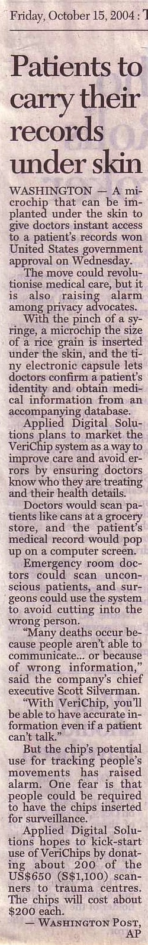
展现兽的印记的
方便方法
(启 13:16-18)?
32
病人肤下携带自己的记录

Slide 38

征兆几时出现?
在灾难中出现！

Slide 39

但是神能恢复以色列 为一国吗?
33
万国的王啊！谁敢不敬畏你呢？这是你应得的。因为在列国所有的智慧人中，以及在他们的全国里，
没有可以跟你相比的。
—耶利米书10:7—

Slide 40

希特勒推动犹太人回自己的家乡！

Slide 41

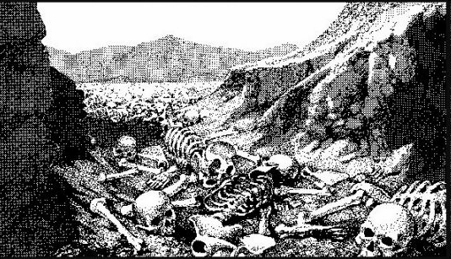
以西结 37 的枯骨
33
什么含义？
几时会应验?

Slide 42
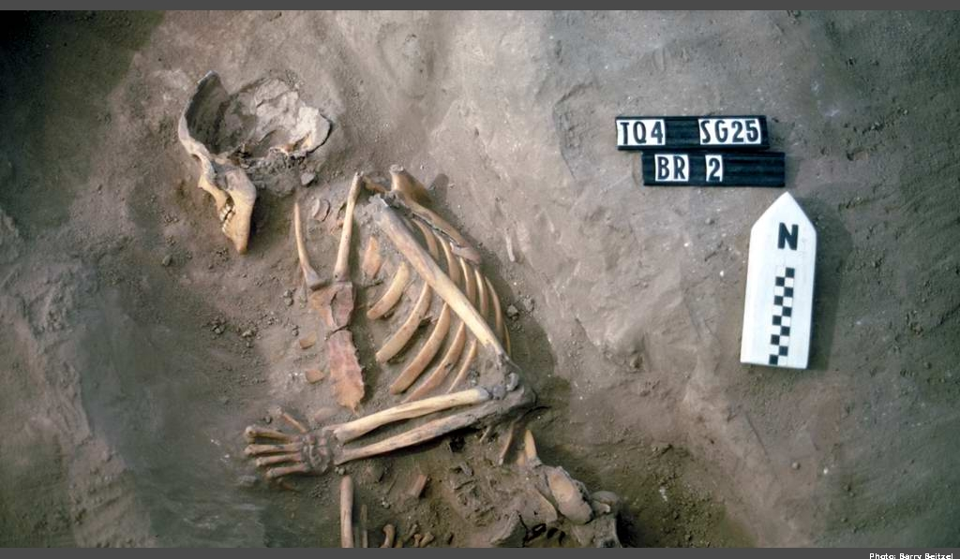
满地枯骨的山谷 (结 37)

Slide 43
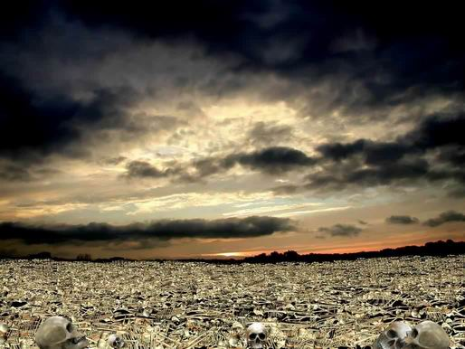
满地枯骨的山谷 (结 37)

Slide 44
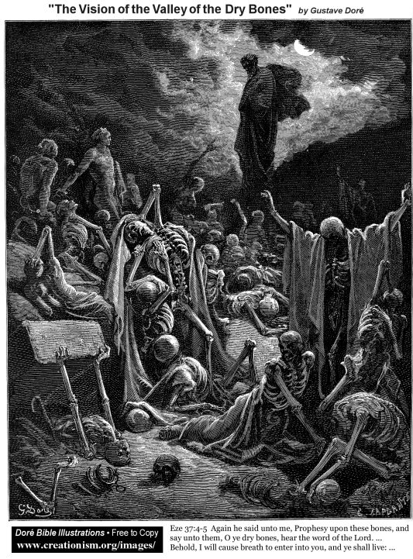
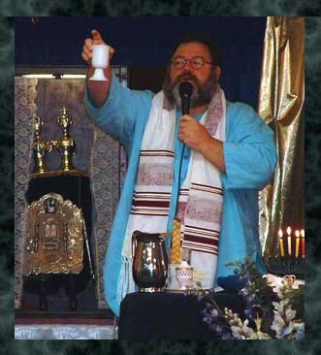
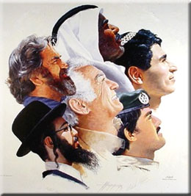
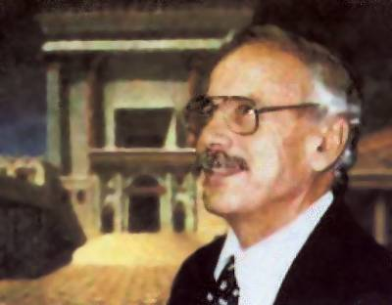
满地枯骨的山谷 (结 37)
第一阶段:
在未信中
归回
第二阶段:
信靠
弥撒亚

Slide 45

希伯来语的一语双关
"向气息发预言"
(37:5, 9)
"向灵发预言"
(37:14)
=
希伯来语
"气息, 风, 灵"
创 2:7
希腊文nsert
"气息, 风, 灵"
约 3:5, 8; 帖后 2:8
=

Slide 46

被掳与归回
508
被尼布甲尼撒放逐到巴比伦
(586 BC)
古列王
允许以色列人归回
(516 BC)
被罗马帝国的提多将军放逐到世界各地
(AD 70)
锡安主义者归回以色列(AD 1948)
以西结时代 (597 BC)
为什么以西结要描述基督再临?

Slide 47

以西结预言的诠释
508
异象 |  | 意思
骨头 | = | 以色列之家
格骨 | = | 失去希望，被剪除
骨头聚集一处 | = | 犹太人回归
他们里面的气息 | = | 上帝的灵在祂的子民里面
Adapted from www.bibleweb.org/ MEastStudies/Sem3.htm

Slide 48
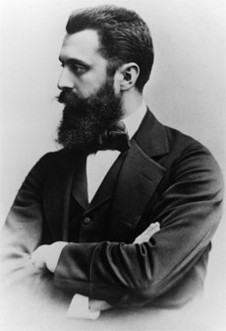
西奥多
赫茨尔
第一届世界锡安主义者大会
1897

Slide 49

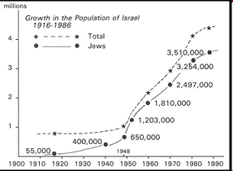
二十世纪犹太人归回数据
195b
www.bibleweb.org/ MEastStudies/Sem3.htm
millions
Growth in the Population of Israel
1916-1986
Total
Jews
Notes:
www.bibleweb.org/ MEastStudies/Sem3.htm

Slide 50
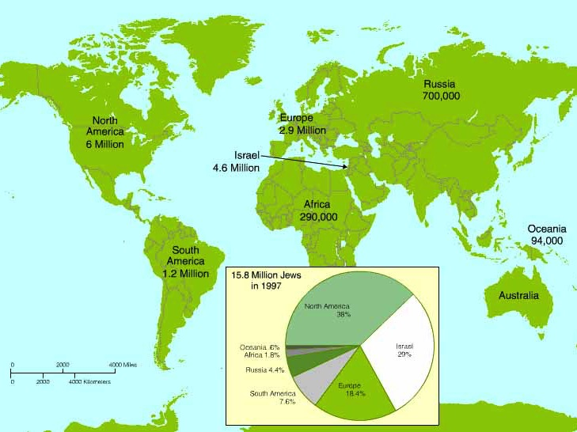
世界犹太人人口（1997年数据）
大部分犹太人还没有回到以色列
15.8 Million Jews in 1997
North America
38%
Oceania .8%
Israel
29%
Africa 1.8%
Russia 4.4%
Europe
18.4%
South America 7.6%

Slide 51
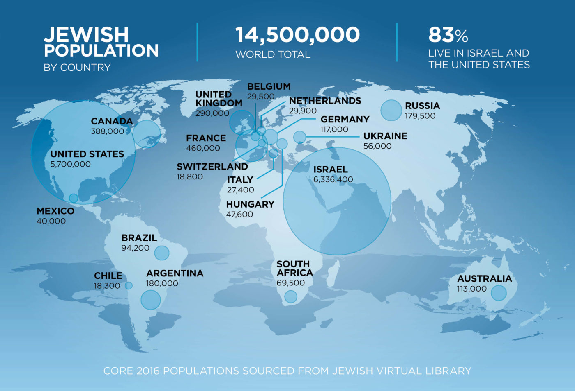
世界犹太人人口（2016年数据）
JEWISH
POPULATION
BY COUNTRY
14,500,000
WORLD TOTAL
83%
LIVE IN ISRAEL AND
THE UNITED STATES
大部分犹太人还没有回到以色列
Notes:
https://israelteam.org/jewish-population-country/

Slide 52
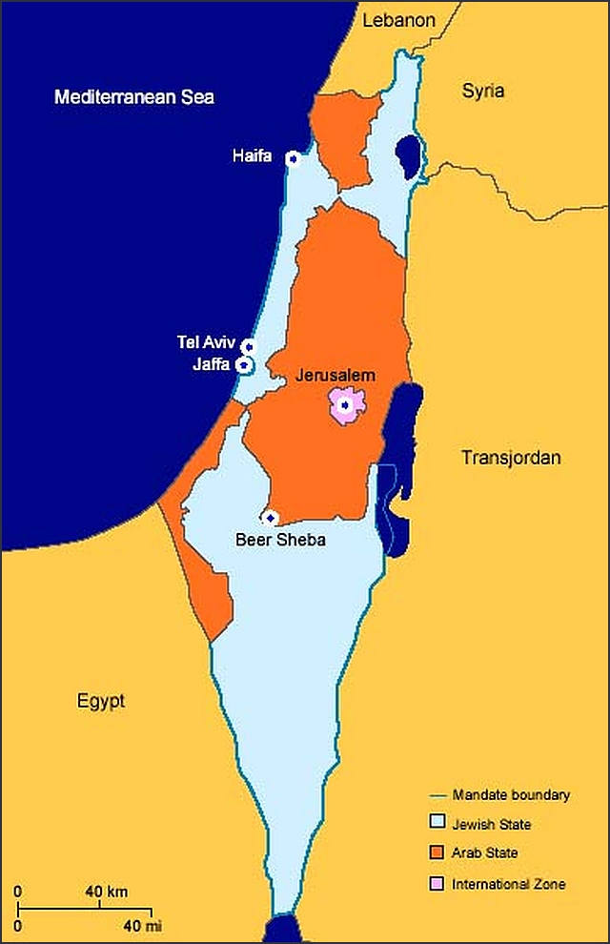
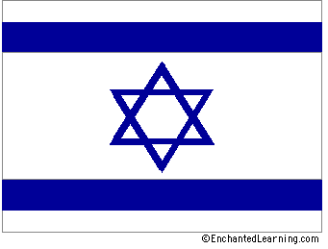
要回到以色列的土地，犹太人必须再次成为一个国家 (1948)

Slide 53
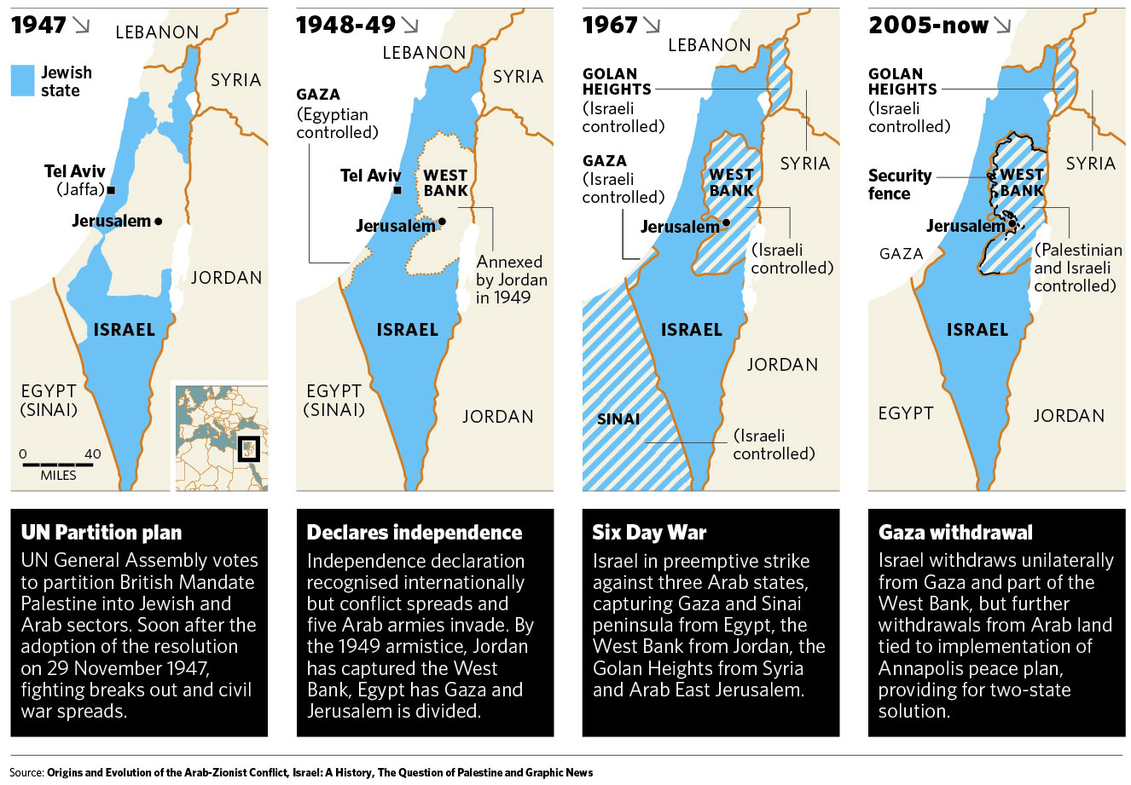
以色列重新取回先前应许之地的阶段 (1946-2000)
http://kmhouseindia.blogspot.com/2012/11/palestinian-statehood-bid.html

Slide 54
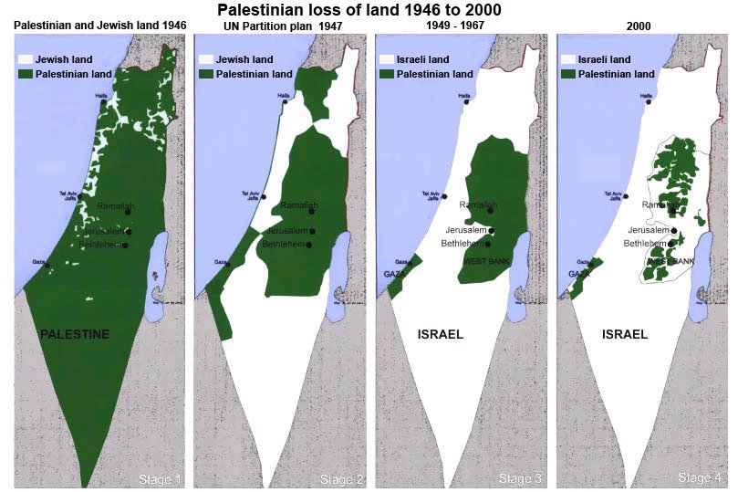
以色列重新取回先前应许之地的阶段 (1946-2000)
http://tema1tema.blogspot.com/2011/05/stop-israeli-war-crimes-yells-woman-at.html

Slide 55
犹太人也需要收回耶路撒冷， 这他们在六日战争中达到了 (1967)
Foundation for Middle East Peace
(March 2002)

Slide 56
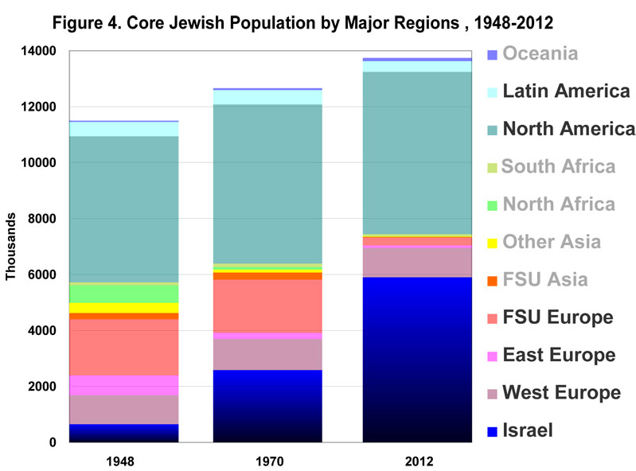
主要地区犹太人人口数据 (1948-2012)
14
大洋洲
7百万 在以色利外
拉丁美洲
12
北美洲
10
10 百万在以色利外
南非洲
11 百万 在以色利外
8
北非洲
百万
其他亚洲
6
FSU 亚洲
神聚集自己的子民回以色列
4
FSU 欧洲
东欧洲
2
西欧洲
0
以色列
1948
1970
2012
––为耶稣的犹太人
Notes:
David Brickner, "Israel's Salvation" (Jews for Jesus Publication, 8 July 2013) at http://www.jewsforjesus.org/images/population-israel-800w.jpg accessed 17 July 2013

Slide 57

为什么以西结要 描述基督再临?
33-34
信仰的重建 (37:14)
以色列和犹大圣城重新统一(37:15-23)
弥赛亚的领导 (37:24)
“永远”的重建 (37:25)
永恒的圣所 (37:26b, 28)
后流放时期的预言 (亚 10:9-10)
第二次聚集 (赛 11:11)

Slide 58
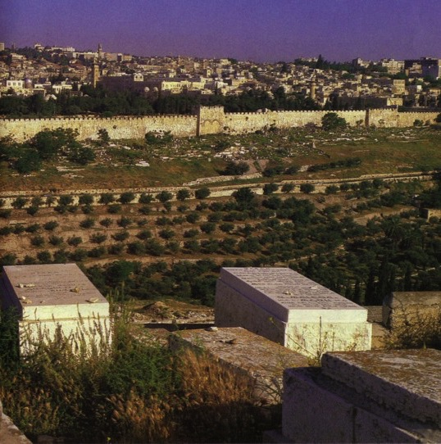
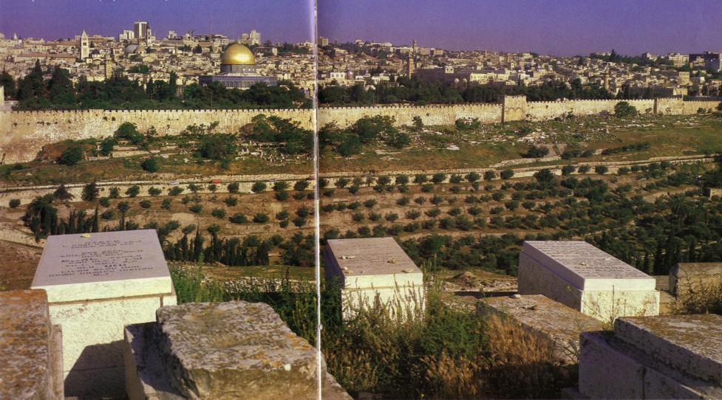
犹太人复活的盼望
47
犹太人埋葬于橄榄山，盼望当弥赛亚到临时，成为第一位与祂进入东门的人。

Slide 59
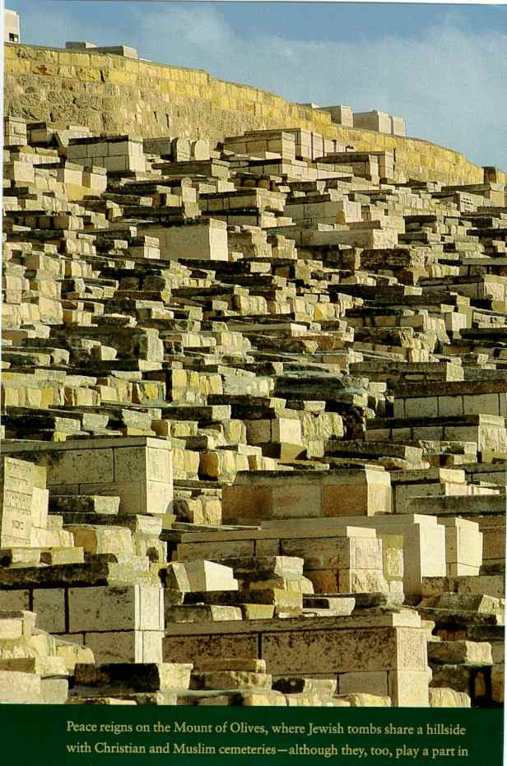
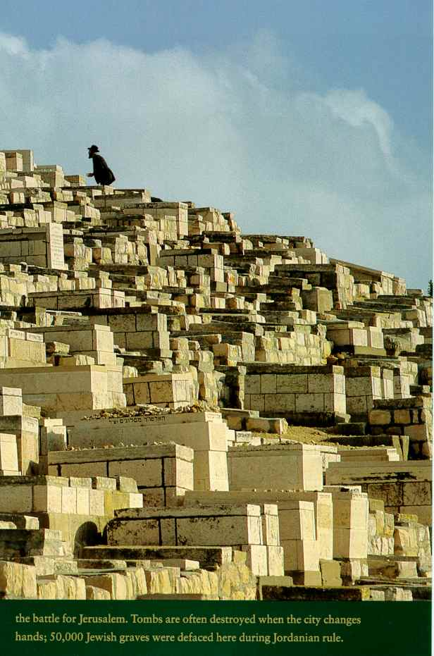
第一复活?

Slide 60
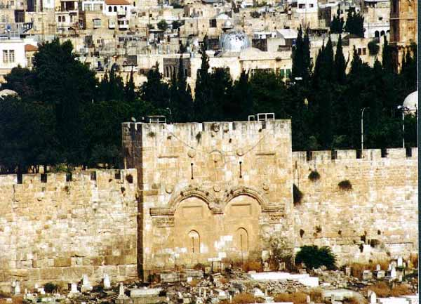
穆斯林封锁了东门

Slide 61

应许之地
531e
叙利亚
黎巴嫩
以色列
约旦
India
埃及
创世记 15:18
就在那时候，耶和华与亚伯兰立约说：“我已经把这地赐给你的后裔了，就是从埃及河直到幼发拉底河之地 ”(新译本)
Notes:
God’s promised land stretched northeard from the small wadi of Egypt south in the Sinai to the large Euphrates River in the far north—a HUGE piece of real estate! When today’s boundaries are placed over this land we can see the struggle modern Israel has to claim land from Egypt, Lebanon, Syria and possibly even Jordan on the other side of the Jordan River.

Slide 62

穹顶的将来会是什么呢？

Slide 63

四百年里，犹太人的生活都围绕着 所罗门圣殿 (959-586 BC)。

Slide 64
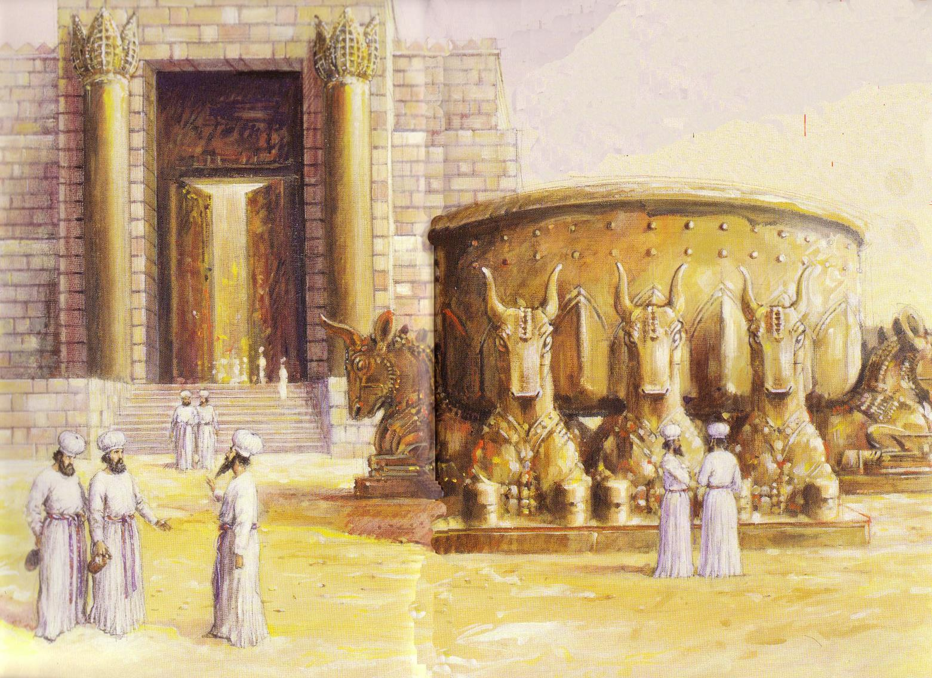
犹太人维持圣洁在于洗濯盆
主前586年：
圣殿被毁 !

Slide 65


圣殿重建后, 新约的逾越节十万犹太人已去过圣殿!
主后70年:
圣殿又被毁了!

Slide 66

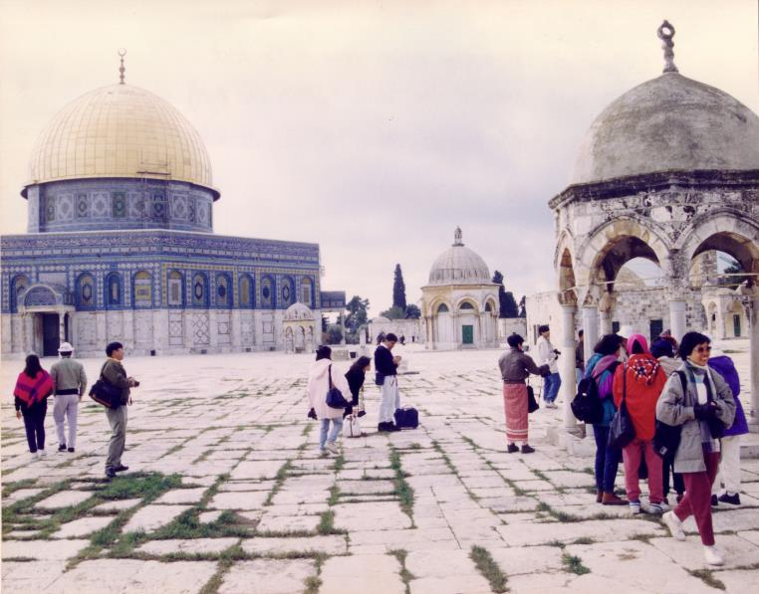

回教徒的控制
欧玛（Omar）会教堂
(岩石穹顶)
雅押克斯（Al-Aksa）回教堂

Slide 67
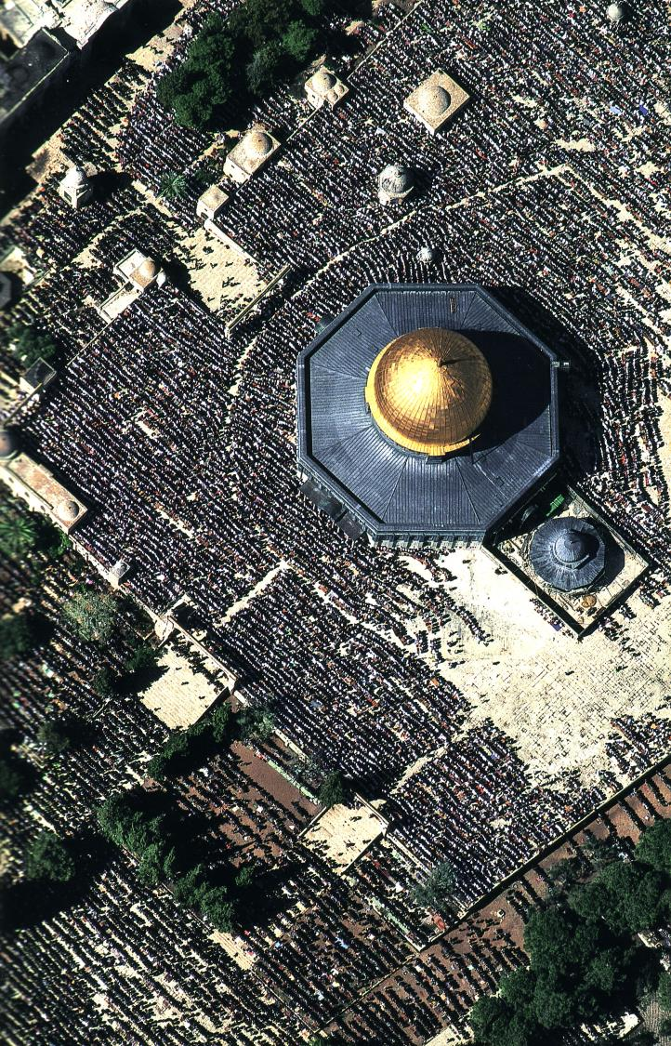
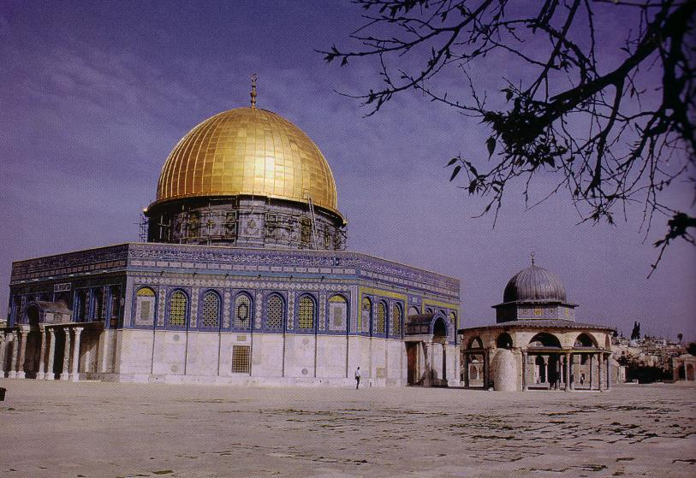
回教徒 在穹顶的祈祷

Slide 68
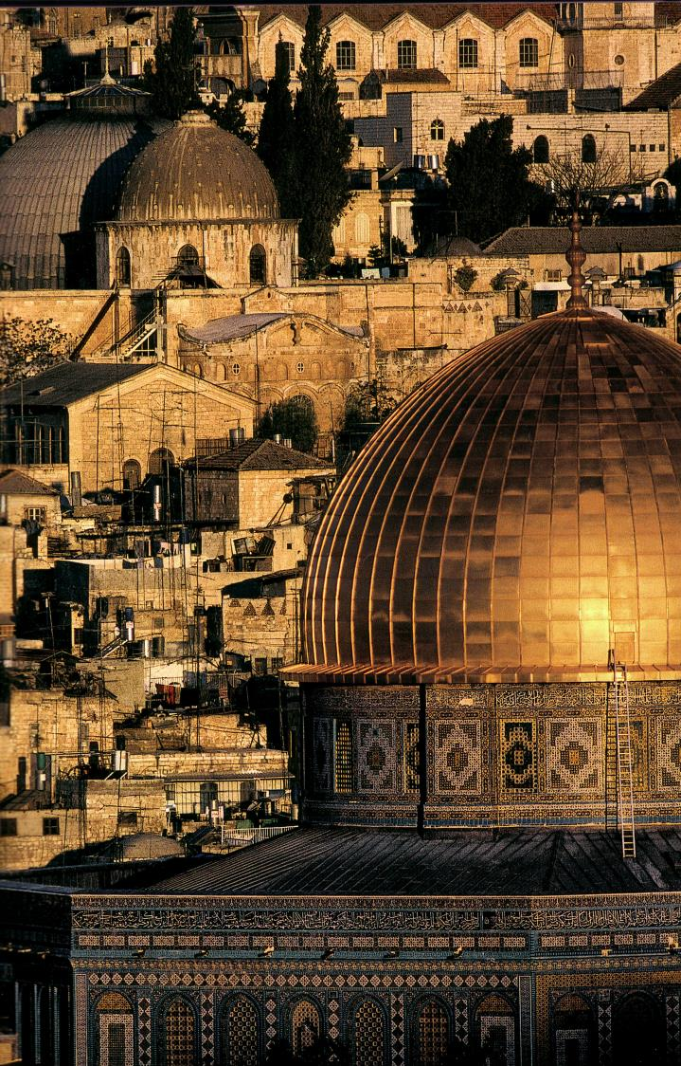
这穹顶比那原有的穹顶更为耀眼

Slide 69
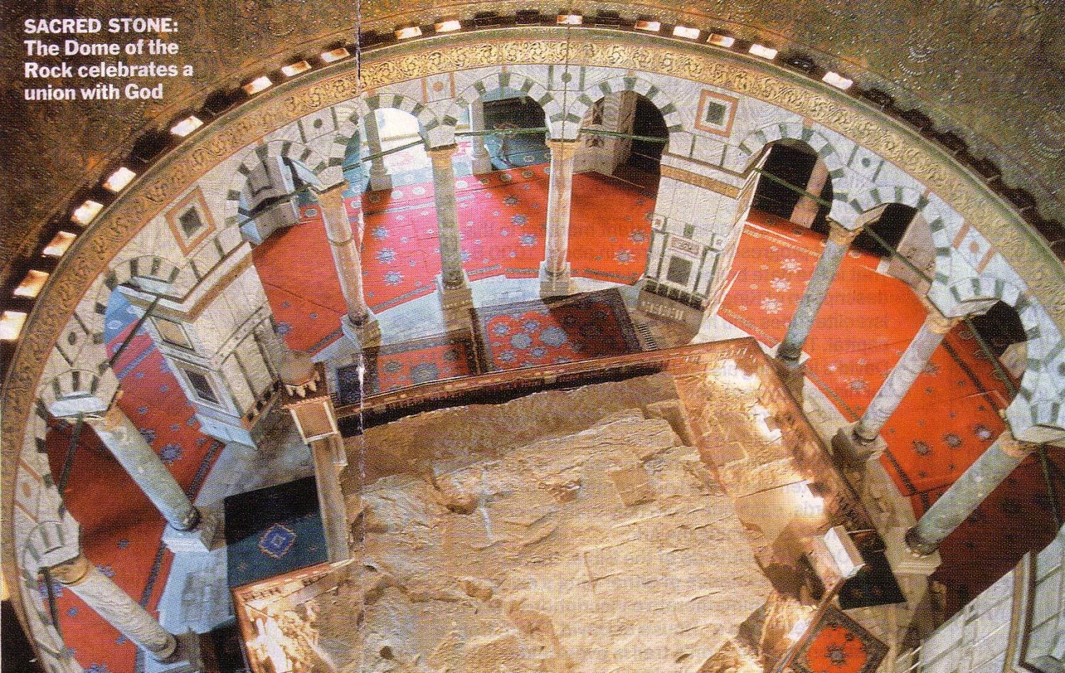
里面的石头

Slide 70
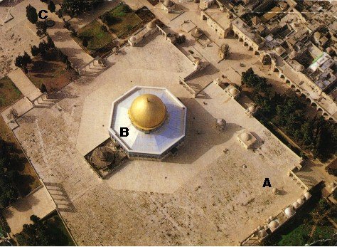
壮观的建筑

Slide 71

现代的
圣殿山
49a

Slide 72


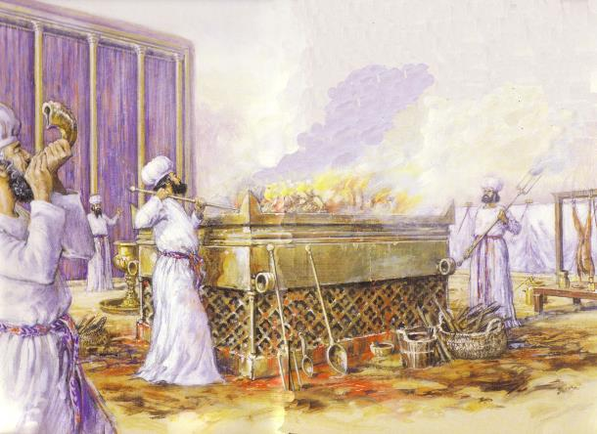
犹太西墙

Slide 73
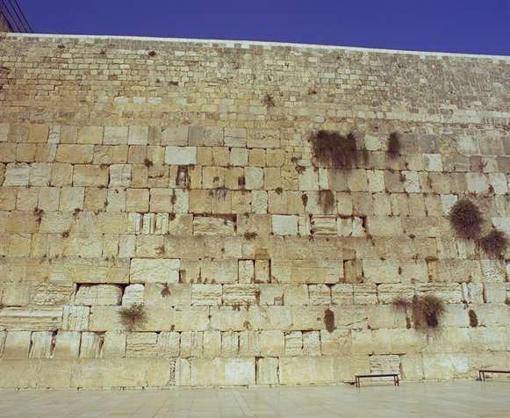
西墙
128

Slide 74

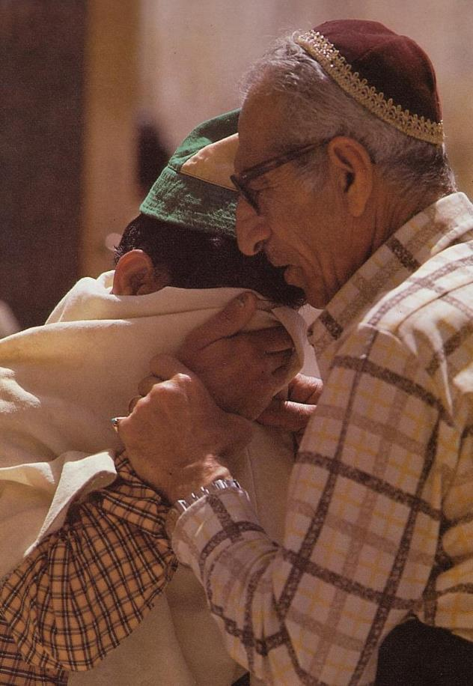
为第三座圣殿 祈祷

Slide 75

神会完成不可能
祂是这方面的专家。

Slide 76
Black

Slide 77
末世论 • BibleStudyDownloads.org
免费获得该讲解!
圣经学习下载
Notes:
The explanation for free!
Future (Eschatology) link address

